Slide 1
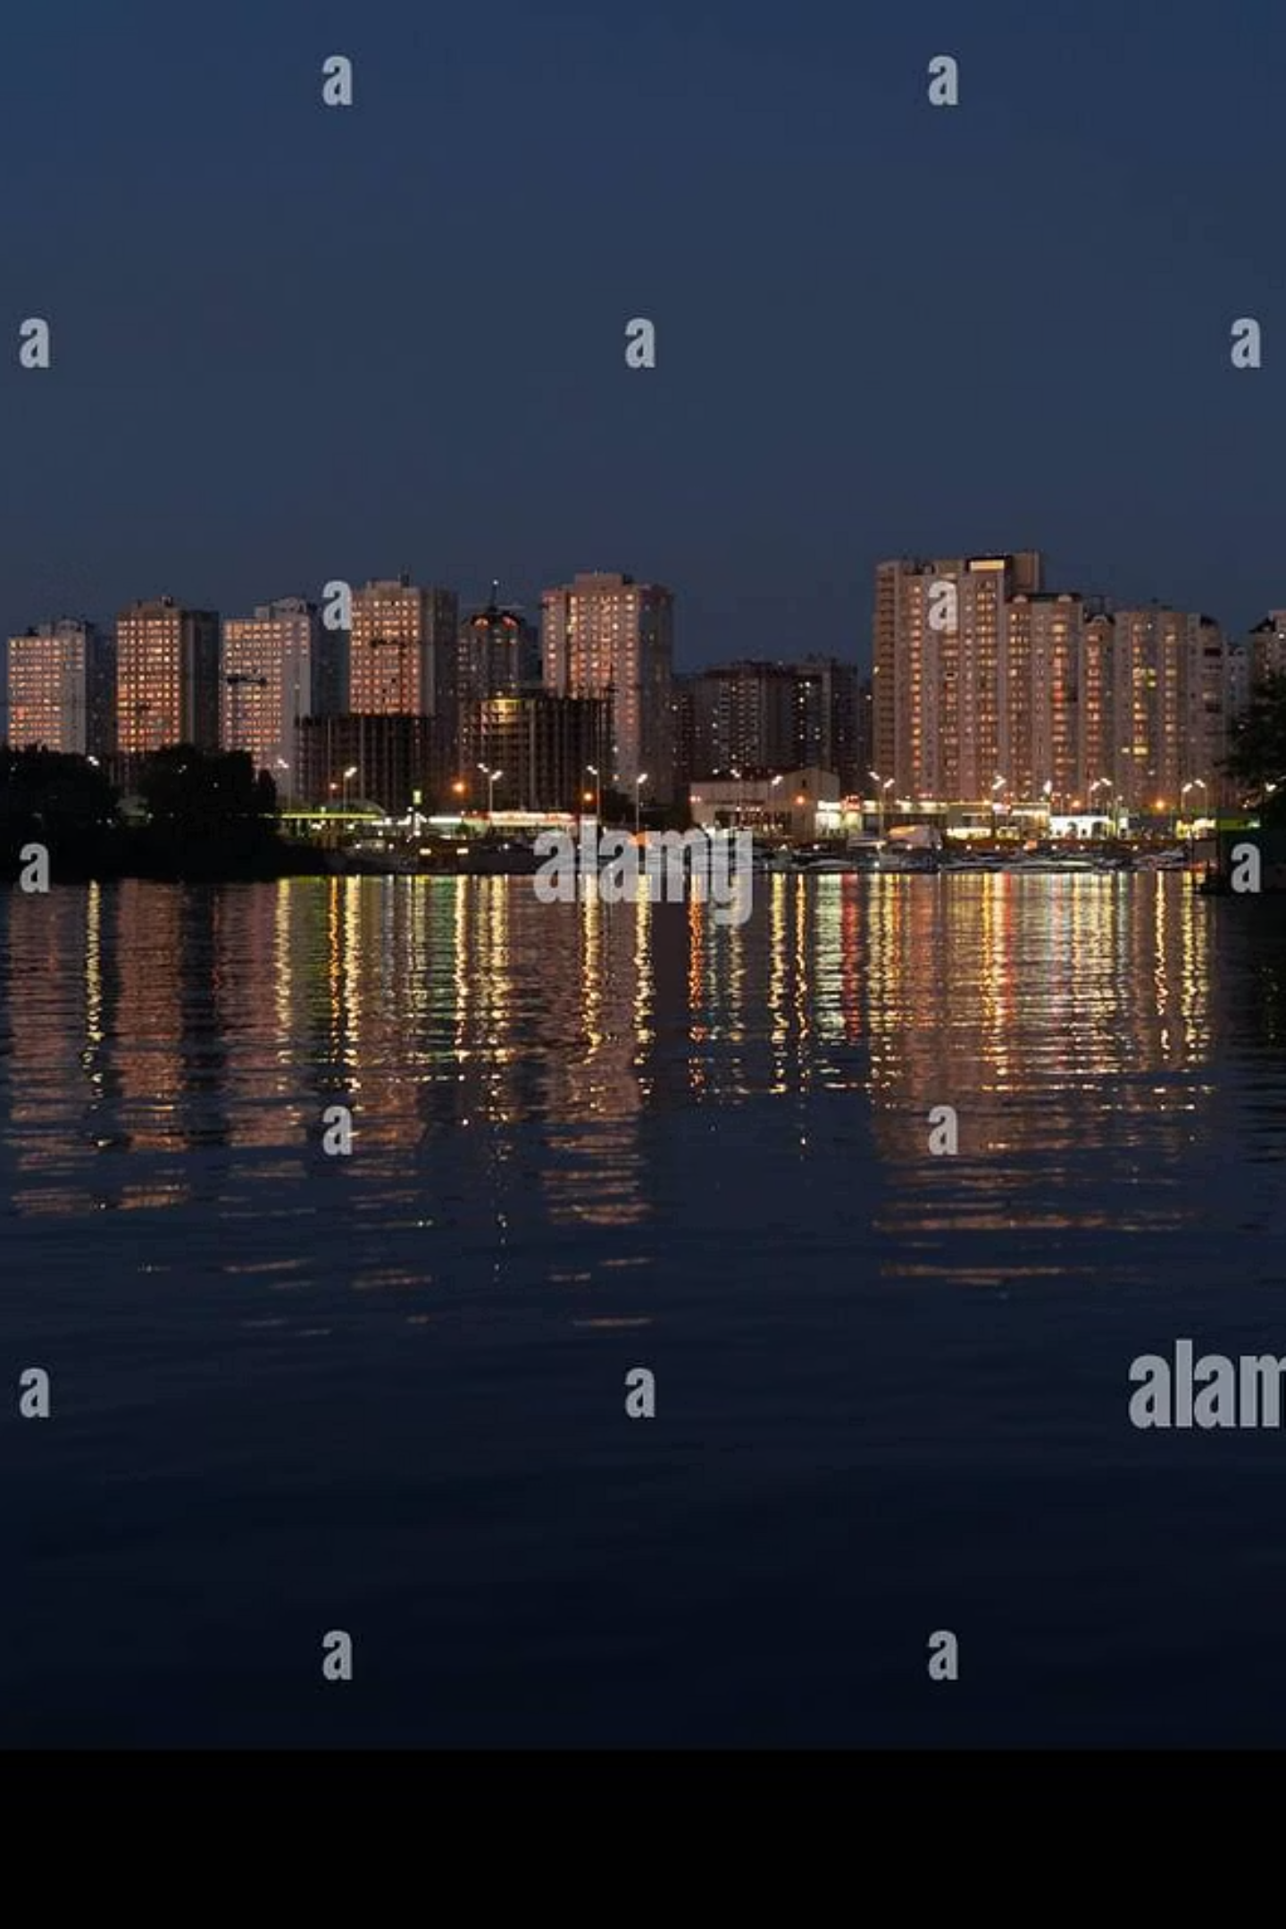
СУЧАСНІ ВИКЛИКИ ТА СЦЕНАРІЇ РОЗВИТКУ ГРОШОВО-КРЕДИТНОЇ ПОЛІТИКИ В УКРАЇНІ ДО 2030 РОКУ
Тема 15 — Аналіз ключових чинників, що визначатимуть монетарну стратегію України: від воєнного режиму до євроінтеграції та класичного інфляційного таргетування.
ГРОШОВО-КРЕДИТНА ПОЛІТИКА
2024–2030

Slide 2
СТРУКТУРА ТЕМИ
ЩО МИ РОЗГЛЯНЕМО СЬОГОДНІ
01
02
ВОЄННА ЕКОНОМІКА ТА МОНЕТАРНА АДАПТАЦІЯ
ПІСЛЯВОЄННЕ ВІДНОВЛЕННЯ ТА ФІНАНСУВАННЯ
Як НБУ функціонує в умовах збройного конфлікту та які інструменти застосовує для стабілізації.
Виклики реконструкції, залучення зовнішніх ресурсів та монетарні ризики.
03
04
ЄВРОІНТЕГРАЦІЙНИЙ ВИМІР
ПОВЕРНЕННЯ ДО КЛАСИЧНОГО IT ТА СЦЕНАРІЇ ДО 2030 Р.
Гармонізація монетарної політики з вимогами ЄС та умови вступу до Єврозони.
Відновлення режиму інфляційного таргетування та авторська розробка сценаріїв.

Slide 3
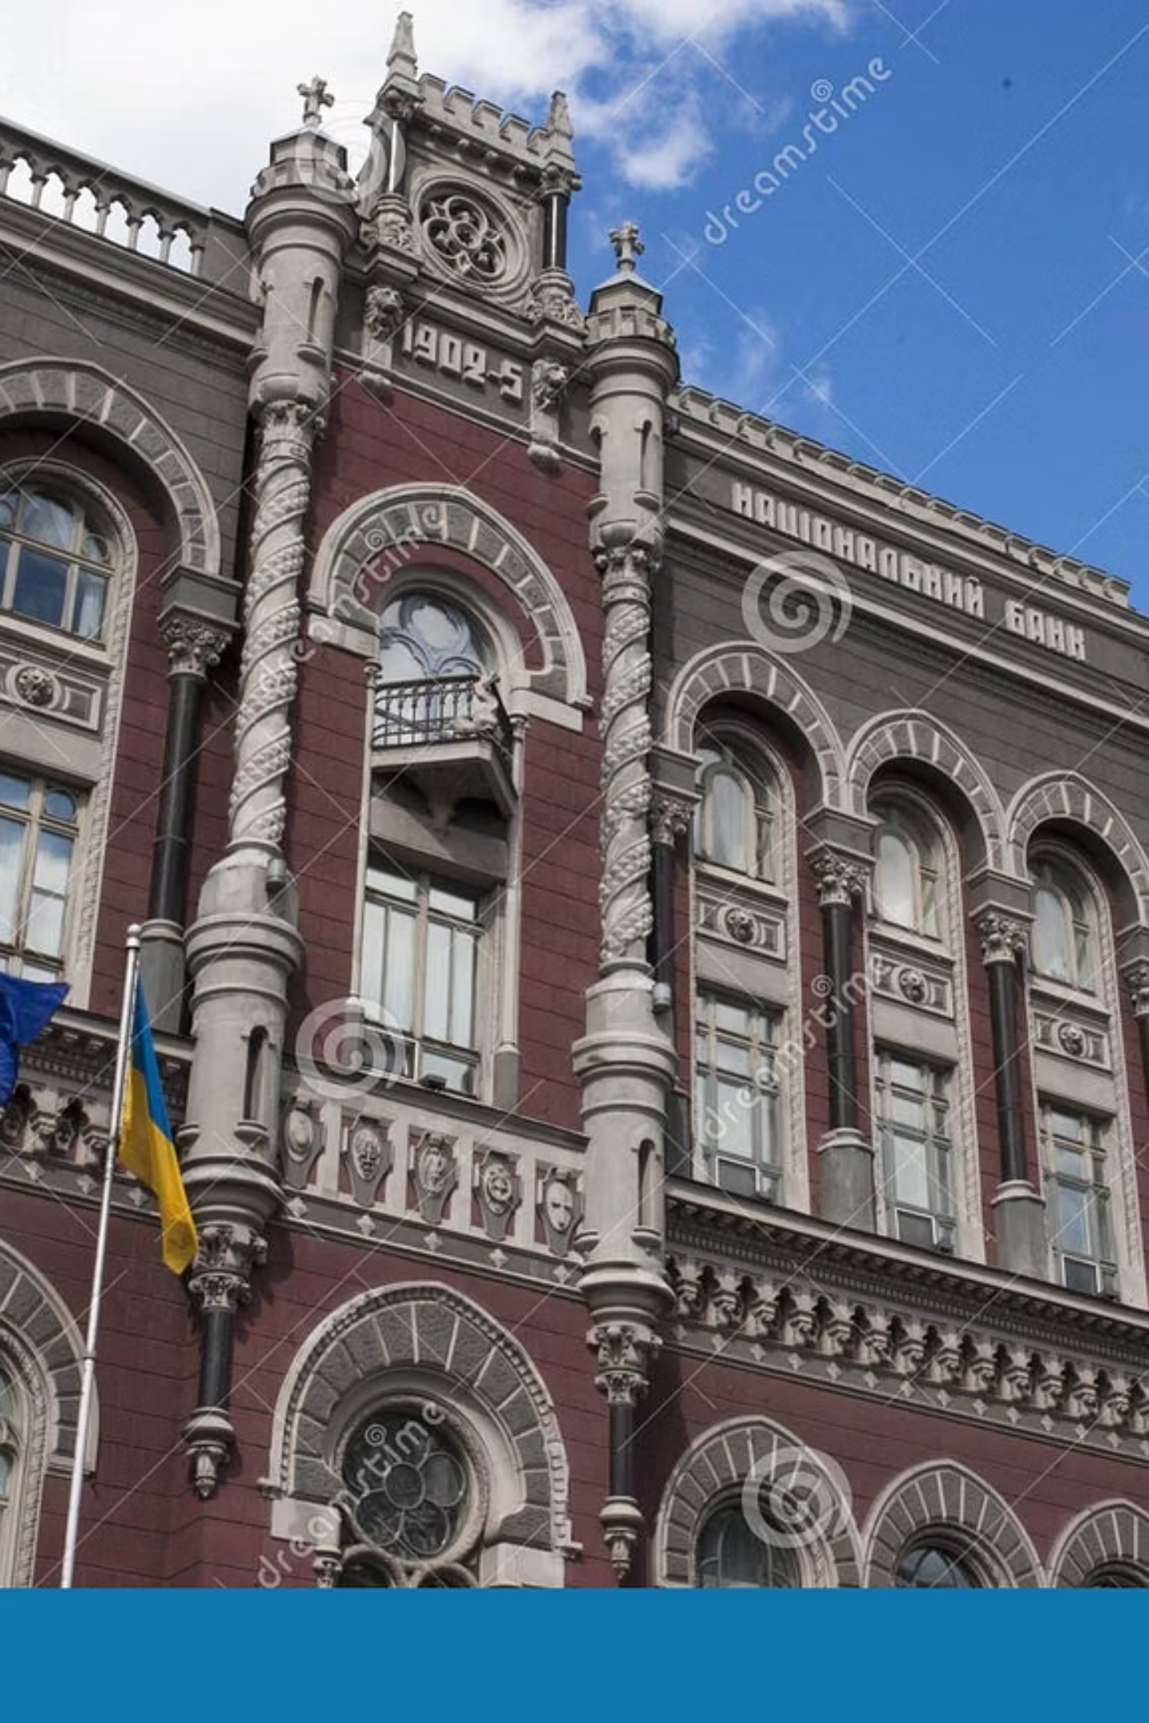
МОНЕТАРНА ПОЛІТИКА В УМОВАХ ВІЙНИ: КОНТЕКСТ І ВИКЛИКИ
З початком повномасштабного вторгнення у лютому 2022 року НБУ перейшов до режиму надзвичайного антикризового управління. Було запроваджено фіксований обмінний курс, обмеження на рух капіталу та пряме монетарне фінансування бюджетного дефіциту. Ці заходи забезпечили короткострокову стабілізацію, проте створили структурні дисбаланси, які потребуватимуть тривалого коригування.

Slide 4
КЛЮЧОВІ МОНЕТАРНІ ІНСТРУМЕНТИ ВОЄННОГО ЧАСУ
ФІКСОВАНИЙ КУРС ГРИВНІ
КОНТРОЛЬ КАПІТАЛУ
Прив'язка USD/UAH забезпечила номінальний якір для цін та інфляційних очікувань в умовах шоку пропозиції.
Обмеження на переказ валюти за кордон захистили золотовалютні резерви від різкого відтоку.
МОНЕТИЗАЦІЯ ДЕФІЦИТУ
ПІДВИЩЕННЯ ОБЛІКОВОЇ СТАВКИ
НБУ надав уряду пряме фінансування через купівлю ОВДП, фактично відступивши від принципу незалежності.
У червні 2022 р. ставку піднято до 25% для стримування інфляції та підтримки привабливості гривневих активів.

Slide 5
МАКРОФІНАНСОВІ ПОКАЗНИКИ: ВПЛИВ КОНФЛІКТУ
КЛЮЧОВІ ІНДИКАТОРИ 2022–2024
СТРУКТУРНІ ВРАЗЛИВОСТІ
26%
5%
Хронічна залежність від зовнішнього фінансування формує системний ризик для монетарної стабільності. Бюджетний дефіцит у 2022–2023 рр. перевищував 20% ВВП, що є рекордним показником для України.
ІНФЛЯЦІЯ 2022 Р.
ВВП 2023 Р.
Золотовалютні резерви, незважаючи на підтримку партнерів, залишаються під тиском. Збереження адекватного рівня резервів є критичною умовою для переходу до більш гнучкої курсової політики.
Пік споживчої інфляції, спричинений шоками пропозиції та монетизацією дефіциту
Зростання реального ВВП після падіння на ~29% у 2022 р. — свідчення часткової стабілізації
Висока доларизація депозитів (понад 40%)
Обмежена трансмісія монетарної політики
Руйнування виробничого потенціалу
$37 МЛРД
ЗОВНІШНЯ ПІДТРИМКА
Обсяг міжнародної фінансової допомоги Україні у 2022–2023 роках від МВФ, ЄС та партнерів

Slide 6
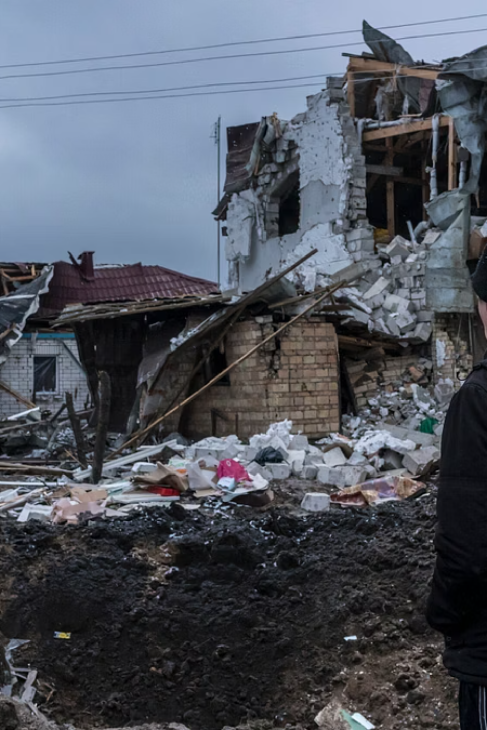
СЦЕНАРІЙ 1: ПІСЛЯВОЄННЕ ВІДНОВЛЕННЯ ТА МОНЕТАРНІ РИЗИКИ
Реконструкція України оцінюється Світовим банком у понад $500 млрд. Масштабне фінансування відновлення несе значні монетарні ризики — від імпортованої інфляції до ризику перегріву внутрішнього попиту. НБУ матиме завдання балансувати між підтримкою зростання та утриманням цінової стабільності.

Slide 7
МОНЕТАРНІ ВИКЛИКИ ВІДНОВЛЕННЯ: СТРУКТУРНИЙ АНАЛІЗ
ІНФЛЯЦІЙНИЙ ТИСК ВІД РЕКОНСТРУКЦІЇ
КУРСОВА ДИЛЕМА
Масовий притік іноземного капіталу та державних видатків на відбудову генерує попит на будівельні матеріали, робочу силу та послуги, що може спровокувати стійку інфляцію попиту, особливо в умовах обмеженої пропозиції.
Значний приплив донорських коштів створює тиск на зміцнення гривні, що шкодить експортерам. Водночас надмірне ослаблення підриває довіру до національної валюти та ускладнює імпорт критичних товарів.
НЕЗАЛЕЖНІСТЬ НБУ ПІД ЗАГРОЗОЮ
ФІНАНСОВА ГЛИБИНА ТА БАНКІВСЬКА СИСТЕМА
Тиск з боку уряду щодо монетарного фінансування відбудови є прогнозованим. Збереження інституційної незалежності центрального банку стає критичною умовою довгострокової стабільності.
Відновлення потребує розвиненого фінансового посередництва. Банківська система, що зазнала значних втрат через війну, може виявитися нездатною ефективно трансформувати заощадження в інвестиції.

Slide 8

ФІНАНСУВАННЯ ВІДНОВЛЕННЯ: ДЖЕРЕЛА ТА МОНЕТАРНІ ІМПЛІКАЦІЇ
ОЧІКУВАНА СТРУКТУРА ФІНАНСУВАННЯ
МОНЕТАРНІ ІМПЛІКАЦІЇ
Структура фінансування матиме безпосередній вплив на грошово-кредитну політику. Гранти не збільшують боргове навантаження, однак посилюють попит та інфляційний тиск. Позики МФО супроводжуються структурними умовами, що обмежують монетарний популізм.
Гранти ЄС та G7·35%
·35%
·
Приватні інвестиції є найменш інфляційними, оскільки орієнтовані на продуктивні активи. Використання заморожених активів РФ залишається юридично й політично невизначеним.
Позики МФО·25%
·25%
·
Приватні інвестиції·20%
·20%
·
Державний бюджет України·12%
·12%
·
Заморожені активи РФ·8%
·8%
·

Slide 9
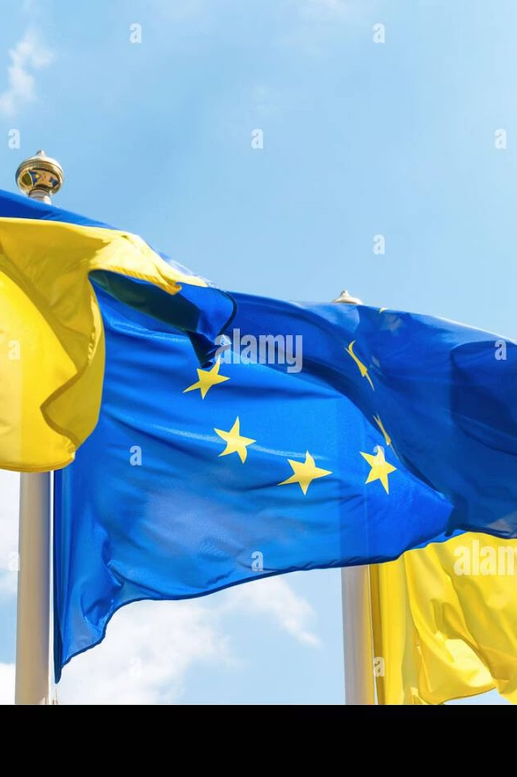
СЦЕНАРІЙ 2: ЄВРОІНТЕГРАЦІЯ ТА МОНЕТАРНА КОНВЕРГЕНЦІЯ
Набуття Україною статусу кандидата на членство в ЄС у червні 2022 року відкрило нову стратегічну перспективу для монетарної політики. Шлях до членства передбачає поступову гармонізацію з acquis communautaire у фінансовій сфері та, в кінцевому підсумку, — вступ до Єврозони після виконання Маастрихтських критеріїв.

Slide 10
МААСТРИХТСЬКІ КРИТЕРІЇ ТА УКРАЇНА: ДОРОЖНЯ КАРТА
2024–2026
2028–2030
Гармонізація банківського регулювання з директивами ЄС. Впровадження Basel III. Цінова стабільність: інфляція нижче 5%.
Виконання критерію державного боргу (нижче 60% ВВП — амбітна ціль з огляду на воєнні запозичення). Оцінка готовності Єврокомісією.
1
2
3
4
2026–2028
ПІСЛЯ 2030
Вступ до ERM II (механізм обмінного курсу). Фіксація гривні до євро у визначеному коридорі. Дефіцит бюджету — нижче 3% ВВП.
Потенційне прийняття євро за умови стійкого виконання всіх критеріїв та політичного рішення країн ЄС.
Реалістична оцінка свідчить: прийняття євро до 2030 р. є малоймовірним, однак курс на євроінтеграцію сам по собі є потужним дисциплінуючим чинником для монетарної та фіскальної політики.

Slide 11

ЄВРОІНТЕГРАЦІЯ: МОЖЛИВОСТІ ТА ОБМЕЖЕННЯ ДЛЯ НБУ
МОЖЛИВОСТІ
ОБМЕЖЕННЯ ТА РИЗИКИ
Доступ до єдиного ринку капіталу та зниження вартості запозичень
Регуляторний якір — зменшення невизначеності для інвесторів
Технічна допомога ЄЦБ у розбудові інституційного потенціалу
Підвищення довіри до монетарних інститутів
Стабілізація курсових очікувань через механізм ERM II
Втрата монетарної автономії — неможливість девальвації як інструменту коригування
Асиметричні шоки: українська економіка може не збігатися з циклом ЄС
Жорсткі фіскальні умови в умовах необхідності великих видатків на відбудову
Ризик передчасного вступу до ERM II без достатньої структурної конвергенції
Досвід Балтійських країн та Словаччини свідчить: успішне прийняття євро потребує 10–15 років послідовної політики.

Slide 12
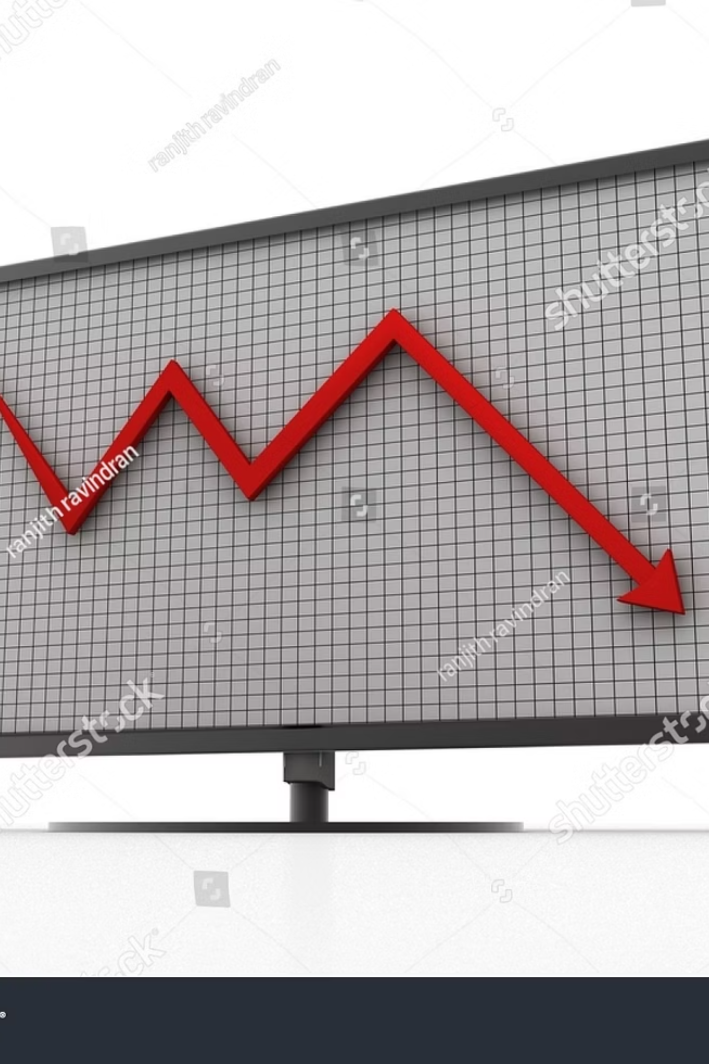
СЦЕНАРІЙ 3: ПОВЕРНЕННЯ ДО КЛАСИЧНОГО ІНФЛЯЦІЙНОГО ТАРГЕТУВАННЯ
До 2022 року НБУ успішно функціонував у режимі інфляційного таргетування (IT) з плаваючим курсом гривні. Відновлення цього режиму є стратегічним пріоритетом після завершення активної фази конфлікту. Режим IT забезпечує прозорість, передбачуваність та ефективну трансмісію монетарних імпульсів.

Slide 13

УМОВИ ПОВЕРНЕННЯ ДО РЕЖИМУ IT: НЕОБХІДНІ ПЕРЕДУМОВИ
ЦІНОВА СТАБІЛЬНІСТЬ
ДОСТАТНІ РЕЗЕРВИ
Зниження інфляції до однозначних показників та закріплення інфляційних очікувань поблизу цільового орієнтиру НБУ (5% ±1 в.п.) є базовою передумовою.
Золотовалютні резерви повинні перевищувати 3 місяці імпорту для забезпечення гнучкості курсової політики без надмірної волатильності.
ФІСКАЛЬНА ДИСЦИПЛІНА
ТРАНСМІСІЙНИЙ МЕХАНІЗМ
Скорочення бюджетного дефіциту та припинення монетарного фінансування є критичними — інакше будь-який інфляційний орієнтир буде нежиттєздатним.
Відновлення функціонального банківського сектору та ринку капіталу забезпечить ефективну передачу відсоткового сигналу в реальний сектор.

Slide 14
ПОРІВНЯННЯ МОНЕТАРНИХ РЕЖИМІВ: ВІД ВОЄННОГО ДО КЛАСИЧНОГО IT
Параметр
Воєнний режим (2022–)
Перехідний режим
Класичний IT (ціль)
Обмінний курс
Фіксований
Кероване плавання
Вільне плавання
Ціновий орієнтир
Вторинний
5–10%
5% ±1 в.п.
Рух капіталу
Жорсткий контроль
Поступова лібералізація
Повна відкритість
Монет. фінансування
Допускається
Обмежується
Заборонено
Незалежність НБУ
Обмежена
Відновлювана
Повна
Комунікація
Ситуативна
Регулярна звітність
Forward guidance
Перехід між режимами є поступовим і нелінійним. Ключовим індикатором готовності слугує стабільність інфляційних очікувань, яку вимірюють опитування підприємств та домогосподарств.

Slide 15
РОЛЬ НБУ У 2024–2030: ІНСТИТУЦІЙНИЙ ВИМІР
НОМІНАЛЬНИЙ ЯКІР
ФІНАНСОВА СТАБІЛЬНІСТЬ
НБУ залишається головним постачальником номінального якоря для економіки — через інфляційний орієнтир або курсовий режим залежно від фази.
Відновлення банківського нагляду, стрес-тестування та макропруденційна політика набувають критичного значення в умовах масивного припливу зовнішнього капіталу.
КОМУНІКАЦІЙНА СТРАТЕГІЯ
КООРДИНАЦІЯ З ЄЦБ
В умовах невизначеності довіра до НБУ формується через прозорість, послідовність і чітке роз'яснення цілей — forward guidance набуває ключової ролі.
Поглиблення інституційного діалогу з ЄЦБ та регуляторна гармонізація є стратегічним пріоритетом євроінтеграційного курсу.

Slide 16
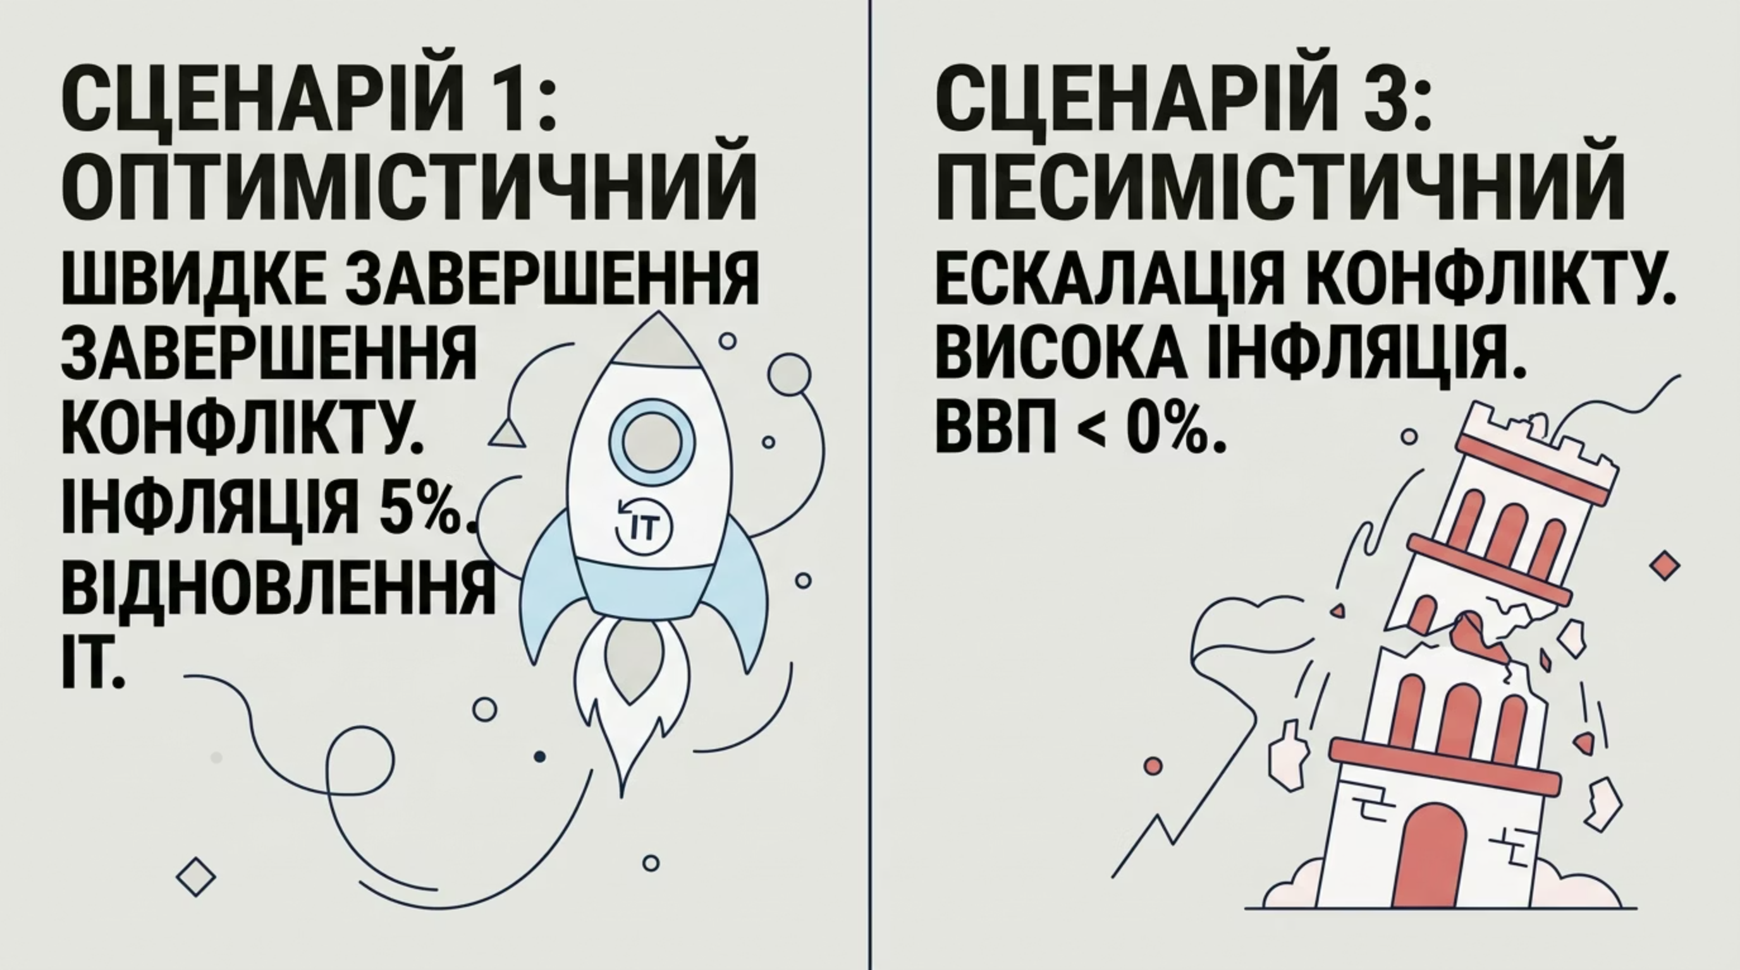

ТРИ СЦЕНАРІЇ МОНЕТАРНОЇ ПОЛІТИКИ УКРАЇНИ ДО 2030 РОКУ
На основі аналізу зовнішніх і внутрішніх чинників можна виокремити три альтернативні сценарії розвитку грошово-кредитної політики.

Slide 17
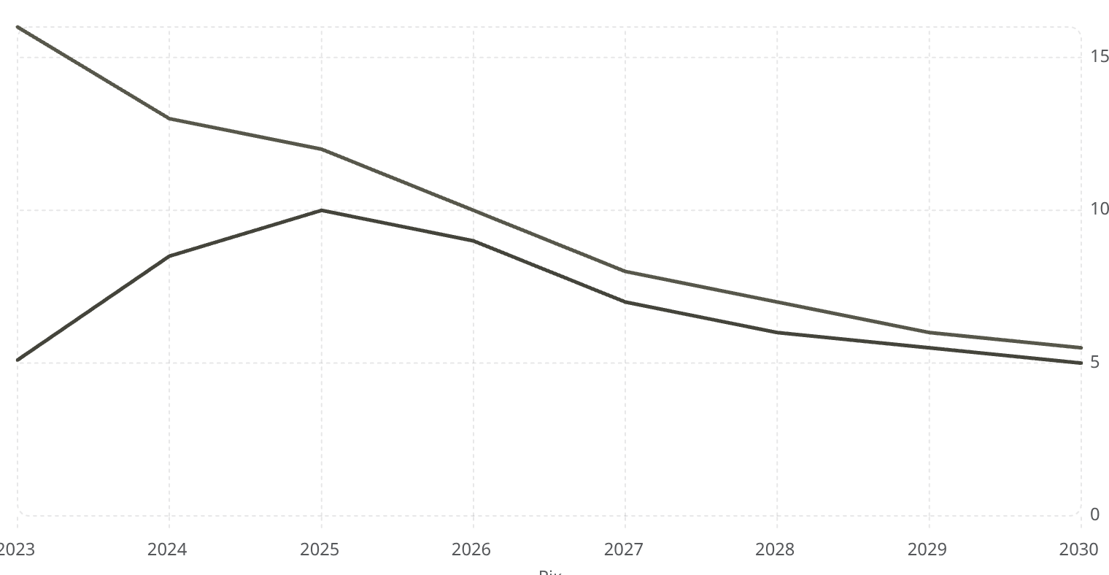
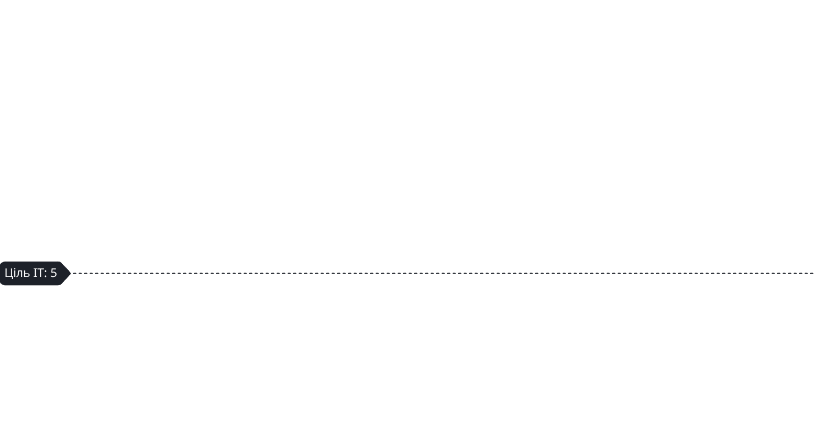

ДЕТАЛЬНИЙ АНАЛІЗ БАЗОВОГО СЦЕНАРІЮ (2024–2030)
ТРАЄКТОРІЯ КЛЮЧОВИХ ПОКАЗНИКІВ
КОМЕНТАР ДО БАЗОВОГО СЦЕНАРІЮ
Облікова ставка (%)
Інфляція (%)
Базовий сценарій передбачає повільне, але стійке зниження інфляції до цільового орієнтиру НБУ. Облікова ставка поступово знижується в міру закріплення цінової стабільності, що поступово відновлює трансмісійний механізм.
Критичним припущенням є збереження зовнішньої фінансової підтримки на рівні не менше $10–15 млрд на рік та відсутність нових масштабних ескалацій конфлікту.
Лінія цілі IT на рівні 5% — стратегічний орієнтир повернення до класичного режиму.

Slide 18
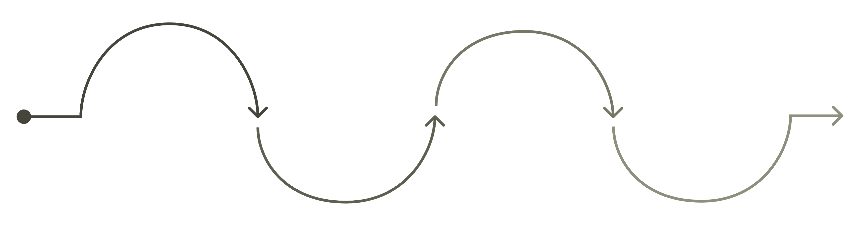
ПІДГОТОВКА ВЛАСНОГО СЦЕНАРІЮ: МЕТОДОЛОГІЧНИЙ ПІДХІД
Розробка авторського сценарію монетарної політики є аналітичним завданням, що потребує структурованого підходу та чіткого визначення припущень.
КРОК 4
КРОК 1
КРОК 2
КРОК 3
Формулювання рекомендацій для НБУ
Визначення ключових припущень
Моделювання монетарних змінних
Оцінка ризиків та чутливості
Якісний авторський сценарій відрізняється від простого прогнозу чіткою логікою причинно-наслідкових зв'язків, обґрунтованими припущеннями та аналізом альтернативних шляхів. Особливу увагу слід приділити умовам, за яких сценарій може змінитися.

Slide 19





ЧИННИКИ, ЩО ВИЗНАЧАТИМУТЬ МОНЕТАРНИЙ КУРС ДО 2030 РОКУ
ЄВРОІНТЕГРАЦІЯ
ГЕОПОЛІТИКА
Темп виконання умов членства в ЄС
Тривалість та інтенсивність конфлікту
ФІСКАЛЬНА ПОЛІТИКА
Здатність уряду дотримуватись бюджетної дисципліни
НЕЗАЛЕЖНІСТЬ НБУ
Збереження інституційної автономії центробанку
ЗОВНІШНЄ ФІНАНСУВАННЯ
Обсяг та умови міжнародної підтримки

Slide 20
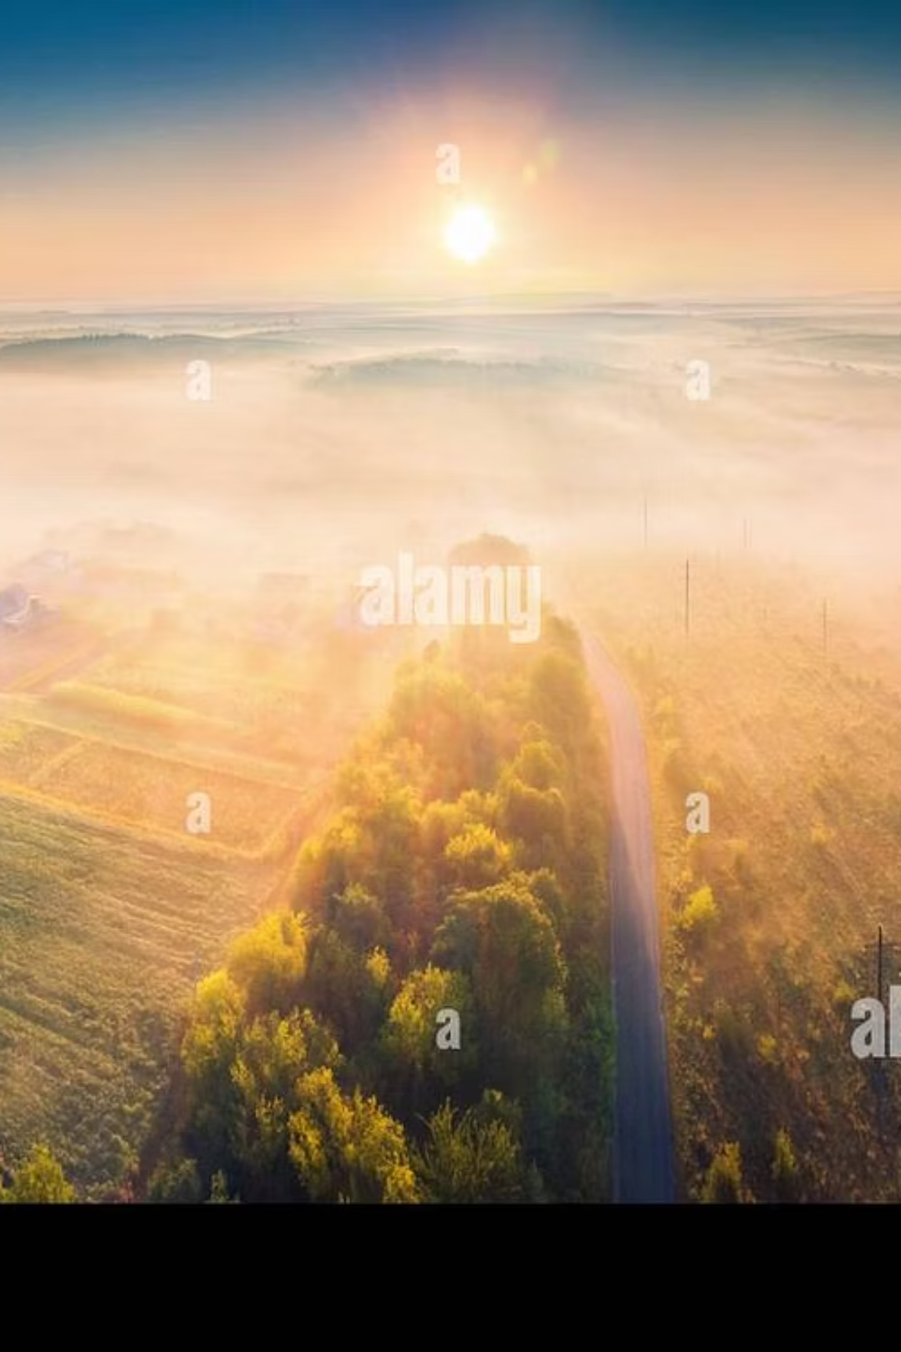
ВИСНОВКИ: МОНЕТАРНА ПОЛІТИКА УКРАЇНИ НА ШЛЯХУ ДО 2030 РОКУ
НЕМАЄ ЄДИНОГО ОПТИМАЛЬНОГО СЦЕНАРІЮ
Гнучкість і здатність НБУ адаптувати інструментарій до мінливих умов є важливішими за будь-який конкретний режим.
ЄВРОІНТЕГРАЦІЯ — ДИСЦИПЛІНУЮЧИЙ ЯКІР
Навіть без прийняття євро до 2030 р. курс на членство в ЄС забезпечує структурний стимул для монетарної та фіскальної відповідальності.
НЕЗАЛЕЖНІСТЬ НБУ — НЕЗАМІННА УМОВА
Будь-який сценарій успіху передбачає збереження та зміцнення інституційної незалежності центрального банку від короткострокових політичних інтересів.
ПОВЕРНЕННЯ ДО IT — СТРАТЕГІЧНИЙ ГОРИЗОНТ
Відновлення повноцінного режиму інфляційного таргетування з вільним курсом є стратегічним пріоритетом, що підтверджує зрілість монетарної системи України.

